Slide 1
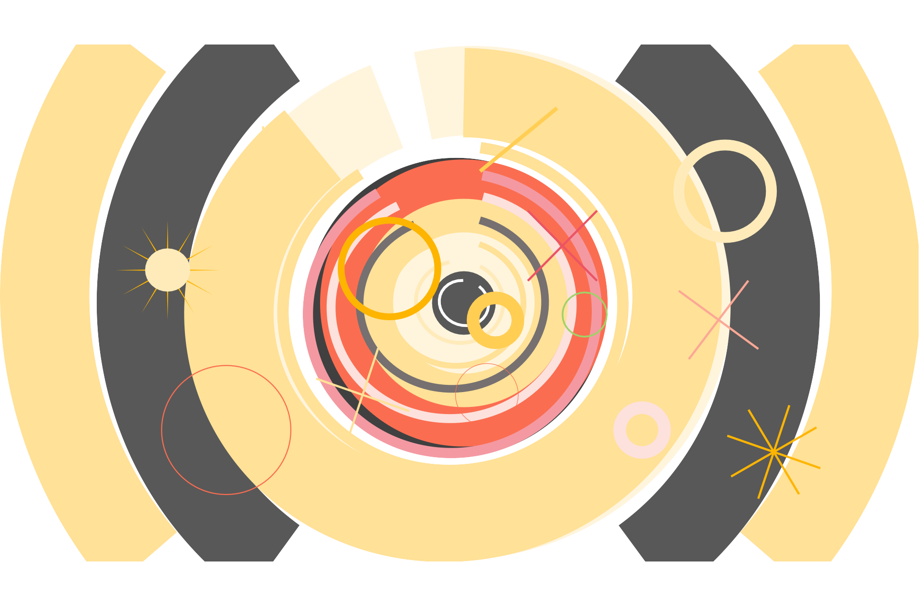


KHỞI ĐỘNG
CÓ GÌ Ở

Slide 2

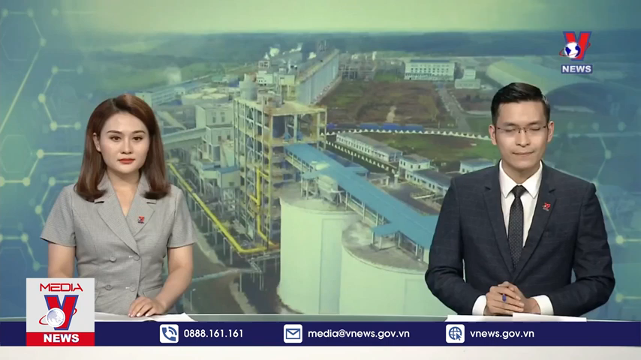
Quan sát video clip, hãy cho biết video clip nói đến việc khai thác loại khoáng sản nào? Loại khoáng sản này phân bố ở vùng nào của nước ta?
KHAI THÁC BÔ-XÍT Ở TÂY NGUYÊN

Slide 3

BÀI 4
ĐẶC ĐIỂM CHUNG CỦA TÀI NGUYÊN KHOÁNG SẢN,
SỬ DỤNG HỢP LÝ TÀI NGUYÊN KHOÁNG SẢN
ĐỊA LÍ 8

Slide 4


LỚP
8
PHẦN ĐỊA LÍ
NỘI DUNG BÀI HỌC
1
ĐẶC ĐIỂM CHUNG CỦA TÀI NGUYÊN KHOÁNG SẢN
2
SỬ DỤNG HỢP LÍ TÀI NGUYÊN KHOÁNG SẢN
3
LUYỆN TẬP VÀ VẬN DỤNG

Slide 5
Khoáng sản là gì ?
Khoáng sản là những tích tụ tự nhiên các khoáng vật và đá có ích được con người khai thác và sử dụng .
Mỏ khoáng sản là gì ?
Những nơi tập trung khoáng sản gọi là mỏ khoáng sản

Slide 6
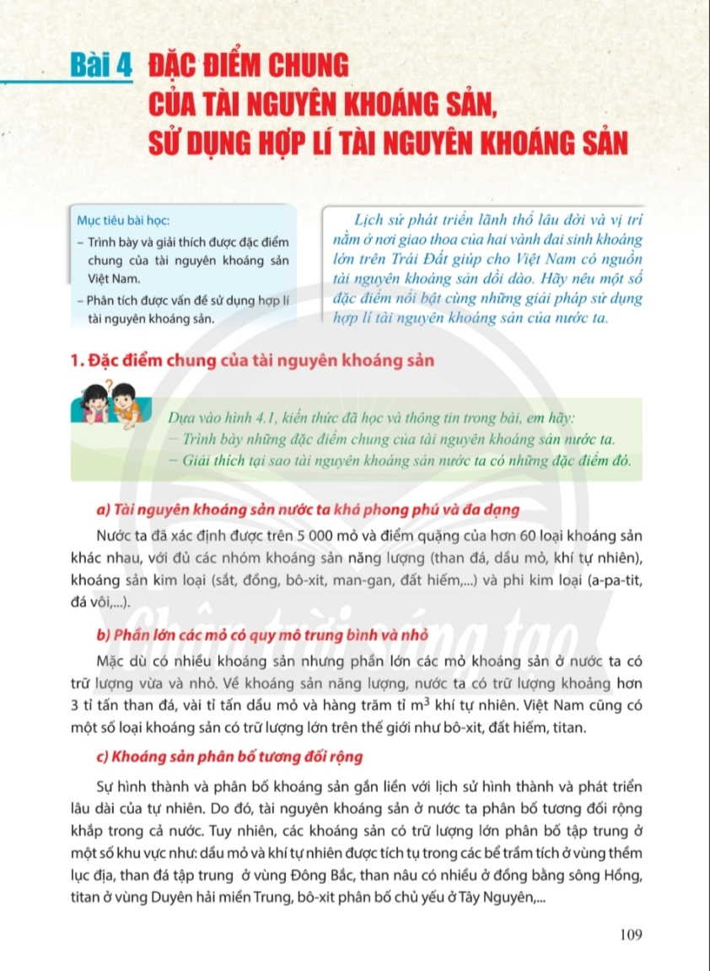
1.ĐẶC ĐIỂM CHUNG CỦA TÀI NGUYÊN KHOÁNG SẢN

Slide 7





TRÒ CHƠI
Ai nhanh hơn ?
Start!

Slide 8

Câu 1: Khoáng sản nước ta có mấy đặc điểm chung
A. 1
B. 2
C. 3
D. 4

Slide 9
Khoáng sản nước ta có 3 đặc điểm chung:
- Tài nguyên khoáng sản nước ta khá phong phú và đa dạng.
- Phần lớn các mỏ có quy mô trung bình và nhỏ.
- Khoáng sản phân bố tương đối rộng.

Slide 10
Câu 2: Nước ta đã xác định được trên.
A. 5000 mỏ và điểm quặng của 50 loại khoáng sản khác nhau.
B. 5000 mỏ và điểm quặng của 60 loại khoáng sản khác nhau.
C. 5000 mỏ và điểm quặng của 70 loại khoáng sản khác nhau.
D. 5000 mỏ và điểm quặng của 80 loại khoáng sản khác nhau.

Slide 11
Câu 3. Khoáng sản nước ta chia làm mấy nhóm?
A.1
B.2.
C.3
D.4

Slide 12
3 nhóm
Khoáng sản năng lượng: than đá, dầu mỏ, khí tự nhiên,….
Khoáng sản kim loại: sắt, đồng, bô-xit, man-gan, đất hiếm,...
Khoáng sản phi kim loại: a-pa-tit, đá vôi, sét, cao lanh,…

Slide 13
Câu 4: Nguồn tài nguyên khoáng sản nước ta phần lớn có trữ lượng
A. Nhỏ
B. Vừa và nhỏ
C. Lớn
D. Rất lớn

Slide 14
Câu 5: Nhận xét nào sau đây đúng và đầy đủ về tài nguyên khoáng sản của nước ta:
A. Việt nam là một quốc gia giàu tài nguyên khoáng sản.
B. Việt nam là một quốc gia nghèo tài nguyên khoáng sản, nhưng có có một số mỏ khoáng sản với trữ lượng lớn.
C. Việt nam là một quốc gia giàu tài nguyên khoáng sản nhưng chủ yếu là các khoáng sản có trữ lượng vừa và nhỏ và khoáng sản nước ta phân bố rộng khắp trên cả nước
D. Tài nguyên khoáng sản nước ta phân bố rộng khắp trên cả nước.

Slide 15
Câu 6.Khoáng sản nước ta lại phong phú, đa dạng và phân bố tương đối rộng?
Lịch sử phát triển địa chất lâu dài và phức tạp qua 3 giai đoạn: tiền cambri, cổ kiến tạo và tân kiến tạo.
Vị trí địa lí nước ta nằm ở nơi giao nhau giữa 2 vành đai sinh khoáng lớn là thái bình dương và địa trung hải
Do khí hậu.
Đáp án a và b

Slide 16

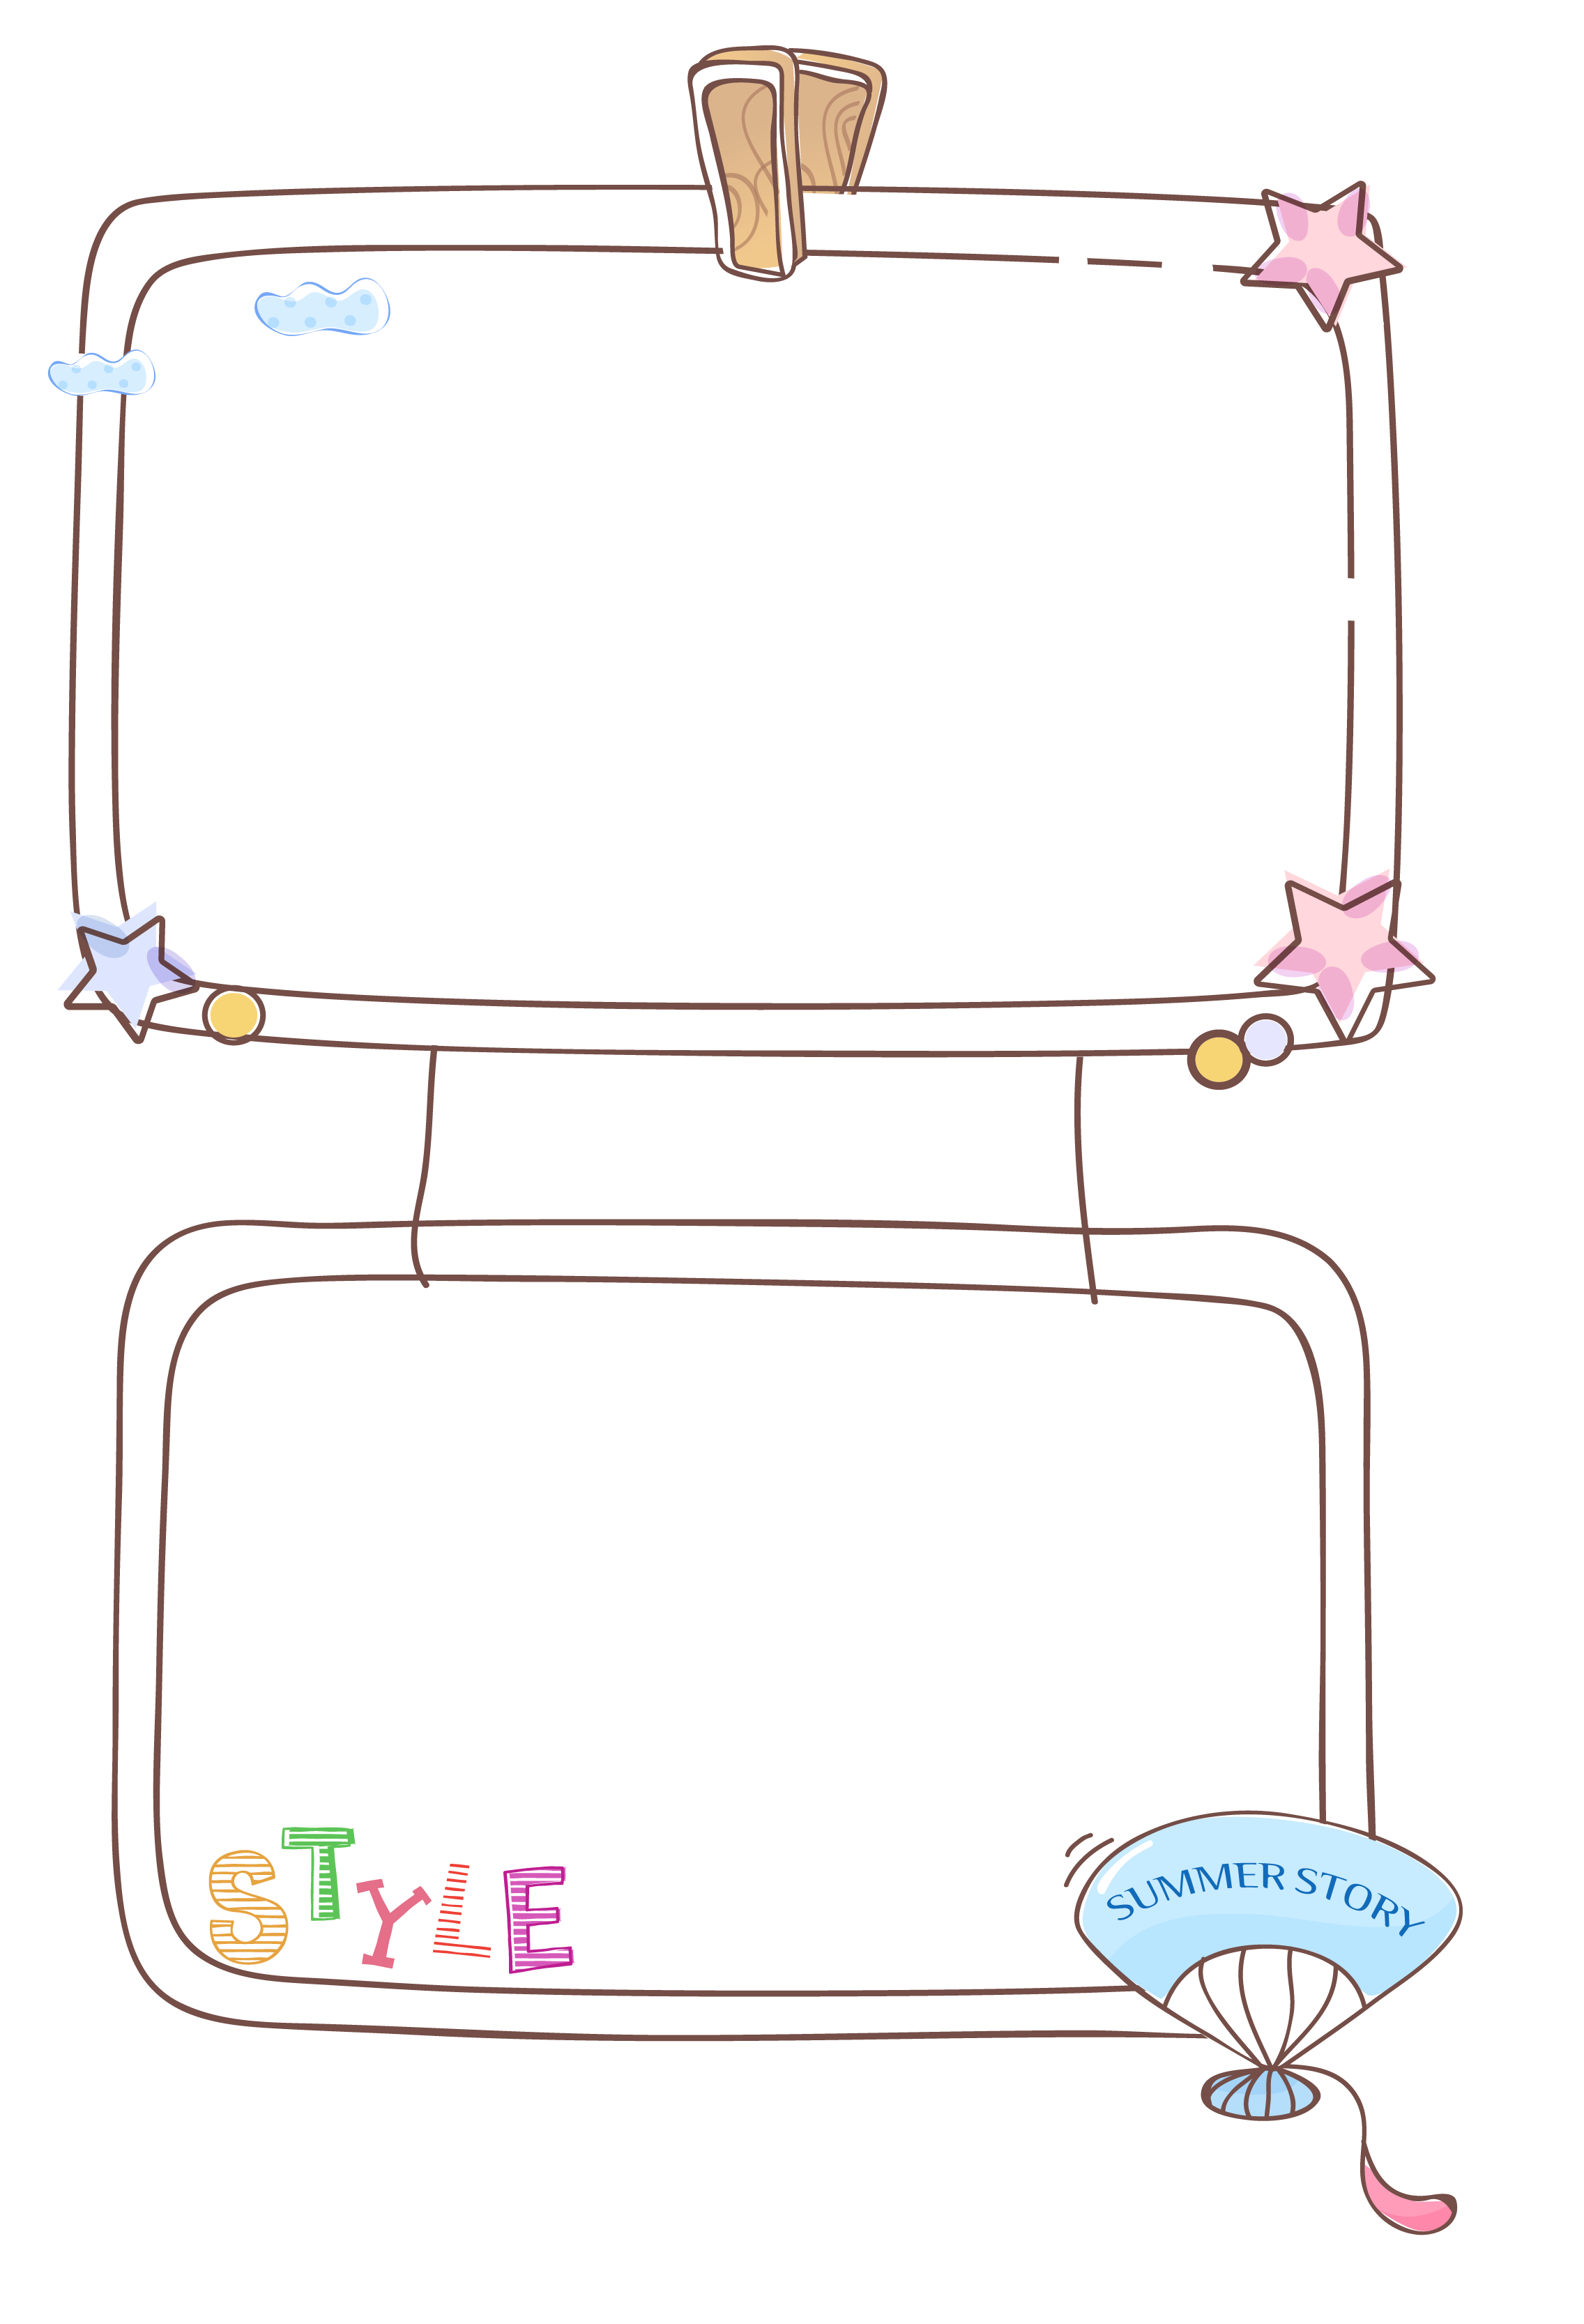




KHÁM PHÁ
BẢN THÂN

Slide 17
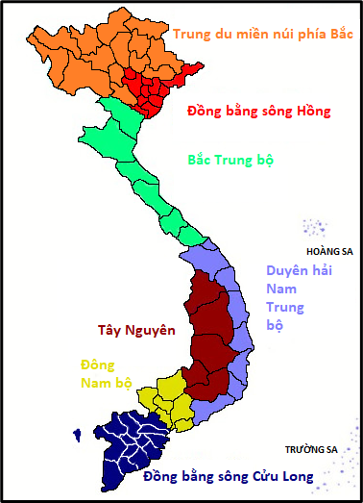
Nối cột và sao cho hợp lí:
1. Than
A Tây Nguyên
2. Dầu mỏ và khí đốt
B. Cam đường
(Lào Cai)
3 Bô xít.
C. Đông Bắc
4. Apatit
D. Thềm lục địa phía nam
4. Apatit
5. Sắt
E. Thạch khê
(Hà Tĩnh)

Slide 18
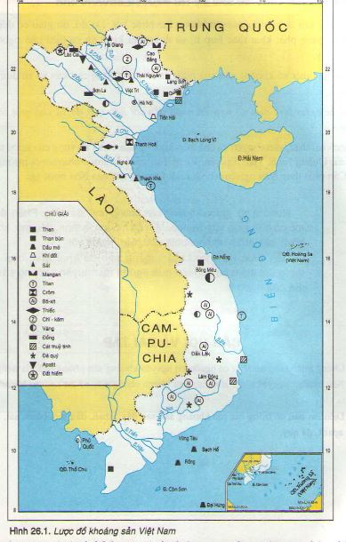
4. Apatit-B
1. Than-C
5. Sắt-E
3 Bô xít-A
2. Dầu mỏ và khí đốt-D

Slide 19
Hoàn thành sơ đồ thể hiện các đặc điểm chung về tài nguyên khoáng sản Việt Nam theo gợi ý dưới đây:
Đặc điểm chung
Số lượng
Phân bố
Quy mô

Slide 20
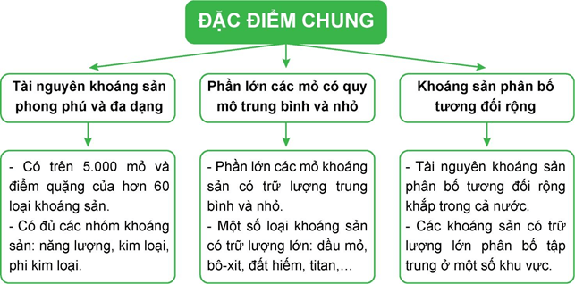
1.Điểm chung về tài nguyên khoáng sản Việt Nam

Slide 21
Câu 8: Tài nguyên khoáng sản là tài nguyên vô tận?

Slide 22



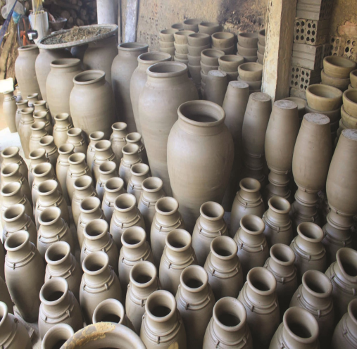
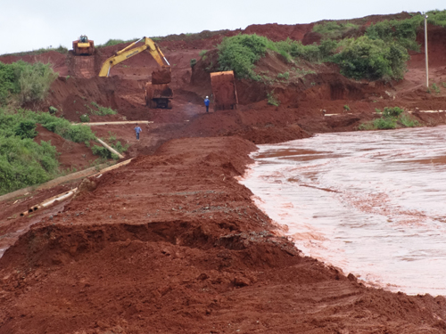
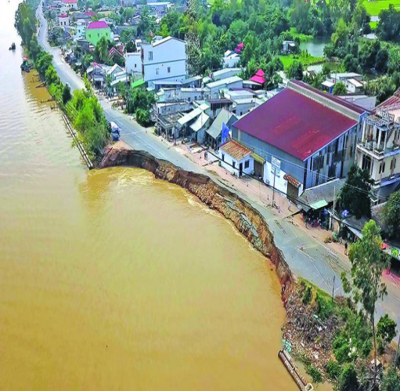
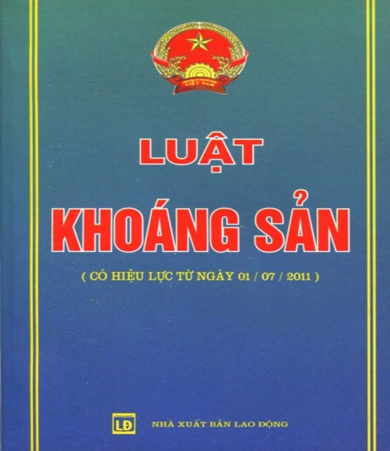

BÀI 4
2
SỬ DỤNG HỢP LÍ TÀI NGUYÊN KHOÁNG SẢN
HOẠT ĐỘNG NHÓM
Thời gian: 5 phút
NHIỆM VỤ
* NHÓM 1, 2, : Quan sát các hình ảnh và kênh chữ SGK, Nêu vai trò của tài nguyên khoáng sản, hiện trạng khai thác và sử dụng tài nguyên khoáng sản nước ta. Giải thích nguyên nhân.
* NHÓM 3-4: Quan sát các hình ảnh và kênh chữ SGK, việc khai thác và sử dụng tài nguyên khoáng sản chưa hợp lí gây ra những hậu quả gì? Lấy ví dụ cụ thể để chứng minh. Nêu các biện pháp sử dụng hợp lí tài nguyên khoáng sản nước ta.
Bình gốm làm bằng
đá vôi
Khai thác Bô-xít trái phép ở Tây Nguyên
Sạt lở sông Hậu do khai thác cát

Slide 23
BÀI 4
2
SỬ DỤNG HỢP LÍ TÀI NGUYÊN KHOÁNG SẢN
Vai trò: Cung cấp nguyên liệu, nhiên liệu cho nhiều ngành công nghiệp cũng như đảm bảo an ninh năng lượng cho quốc gia, phát triển kinh tế và đời sống.
Hiện trạng: Khai thác và sử dụng khoáng sản còn chưa hợp lí.
Nguyên nhân: Khai thác quá mức, bừa bãi, trái phép, công nghệ khai thác còn lạc hậu.
3

Slide 24
BÀI 4
2
SỬ DỤNG HỢP LÍ TÀI NGUYÊN KHOÁNG SẢN
Hậu quả: Gây lãng phí, ảnh hưởng xấu đến môi trường và phát triển bền vững. Bên cạnh đó, một số loại khoáng sản bị khai thác quá mức dẫn tới nguy cơ cạn kiệt.
Ví dụ: Sạt lở sông Hậu do khai thác cát, ô nhiễm biển do khai thác dầu ở thềm lục địa phía nam.
Giải pháp: Phát triển các hoạt động điều tra, thăm dò; khai thác, chế biến, đẩy mạnh đầu tư với công nghệ tiên tiến, thiết bị hiện đại, phát triển công nghiệp chế biến, bảo vệ khoáng sản chưa khai thác và sử dụng tiết kiệm và tổ chức tuyên truyền, phổ biến, giáo dục pháp luật.
7

Slide 25


BÀI 4
2
SỬ DỤNG HỢP LÍ TÀI NGUYÊN KHOÁNG SẢN
- Hiện trạng: việc khai thác và sử dụng còn chưa hợp lí.
- Nguyên nhân: khai thác quá mức, bừa bãi, trái phép, công nghệ khai thác còn lạc hậu,...
- Hậu quả: gây lãng phí, cạn kiệt, ảnh hưởng xấu đến môi trường và phát triển bền vững.
- Biện pháp:
+ Phát triển các hoạt động điều tra, thăm dò; khai thác, chế biến.
+ Đẩy mạnh đầu tư với công nghệ tiên tiến, thiết bị hiện đại.
+ Phát triển công nghiệp chế biến.
+ Bảo vệ khoáng sản chưa khai thác và sử dụng tiết kiệm.
+ Tổ chức tuyên truyền, phổ biến, giáo dục pháp luật.

Slide 26



BÀI 4
3
LUYỆN TẬP VÀ VẬN DỤNG
a. Luyện tập
Lấy một số ví dụ chứng minh khai thác khoáng sản có ảnh hưởng đến môi trường ở nước ta
Từ năm 2000 đến nay sản lượng ngành than đã không ngừng tăng. Song vấn đề bức xúc nhất đối với các mỏ khai thác than về góc độ bảo vệ môi trường là đất đá thải. Để sản xuất 1 tấn than, cần bóc đi từ 8 - 10 m³ đất phủ, thải từ 1 - 3 m³ nước thải mỏ. Chỉ tính riêng năm 2006, các mỏ than của Tập đoàn Công nghiệp Than và Khoáng sản Việt nam đã thải vào môi trường tới 182,6 triệu m3 đất đá, khoảng 70 triệu m³ nước thải mỏ, dẫn đến một số vùng của tỉnh Quảng Ninh bị ô nhiễm đến mức báo động như Mạo Khê, Uông Bí, Cẩm Phả...

Slide 27

BÀI 3
4
LUYỆN TẬP VÀ VẬN DỤNG
b. Vận dụng
Hãy sưu tầm thông tin để viết báo cáo ngắn về một loại khoáng sản ở nước ta và chia sẻ với các bạn..
KHAI THÁC THAN ĐÁ Ở QUẢNG NINH
- Quảng Ninh hiện có trữ lượng than đá khoảng hơn 3 tỷ tấn, hầu hết thuộc dòng an-tra-xít, tỷ lệ các-bon ổn định 80 - 90%; phần lớn tập trung tại 3 khu vực: Hạ Long, Cẩm Phả và Uông Bí , Đông Triều; mỗi năm cho phép khai thác khoảng 30 - 40 triệu tấn.
- Xác định được mục tiêu phát triển kinh tế bền vững, lâu dài, Quảng Ninh đã từng bước lập kế hoạch cùng với Tập đoàn TKT đưa ra lộ trình hợp lý để đóng cửa những mỏ than lộ thiên và chuyển hẳn sang khai thác hầm lò. Việc làm này không gây tác động nhiều đến phát triển kinh tế mà mở ra phương thức mới với phương châm chuyển dịch phát triển kinh tế từ “nâu” sang “xanh”, hướng tới phát triển những thành phố du lịch không còn khói, bụi.

